Slide 1
Понављање и утврђивање Немањићи и њихове задужбине VI разред

Slide 2
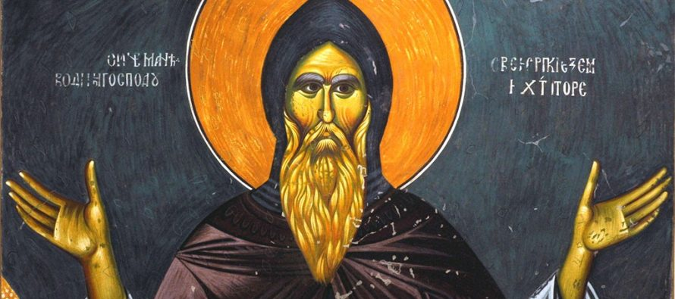
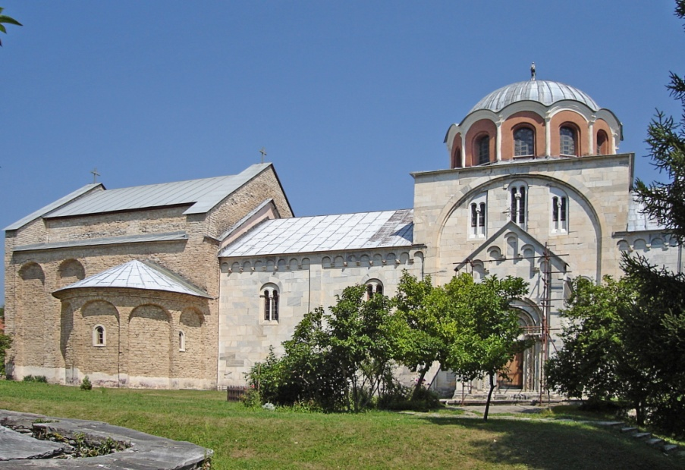
Стефан Немања (1113-1200) - син Завиде, а отац: Вукана, Стефана и Растка.
Био је велики жупан Рашке и родоначелник лозе Немањића.
Подигао је многе задужбине (нпр. манастир Студеница, манастир Хиландар итд.).
Упокојио се у манастиру Хиландару (1200), а његове мошти је Свети Сава пренио у манастир Студеницу.

Slide 3
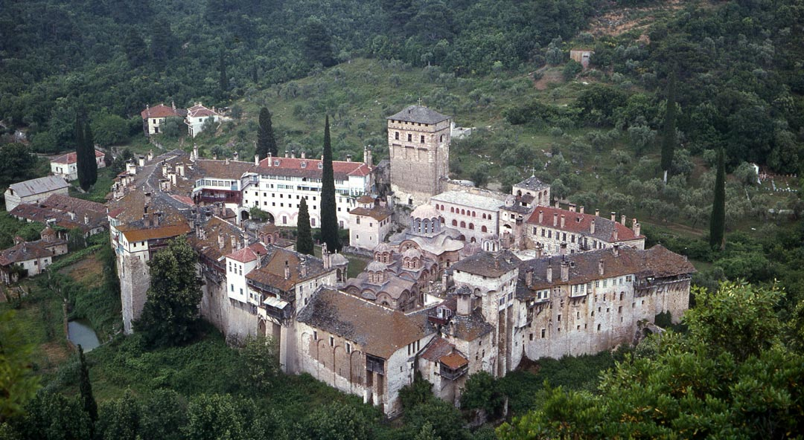
Принц Растко, син Стефана Немање, је са 15 година добио на управу Хум (Херцеговина).
Са светогорским монасима побјегао на Свету Гору и замонашио се.
На монашењу је узео име Сава.
Са оцем, монахом Симеоном, обновио је манастир Хиландар 1199. године.

Slide 4
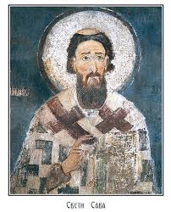
Најзначајнија писана дјела Светог Саве су: Номоканон (Законоправило), Типици (Карејски, Хиландарски и Студенички), Житије Светог Симеона, Служба Светог Симеона итд.
Два пута је путовао у Свету Земљу.

Slide 5
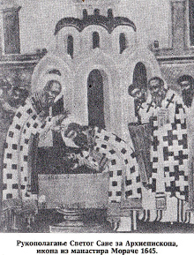
Самосталност Српске православне Цркве – Свети Сава први српски архиепископ
Свети Сава 1219. године добија самосталност Српске православне Цркве у Никеји.
Српска православна Црква постаје самостална архиепископија са правом сазивања архијерејског сабора - самостално бира своје епископе.

Slide 6
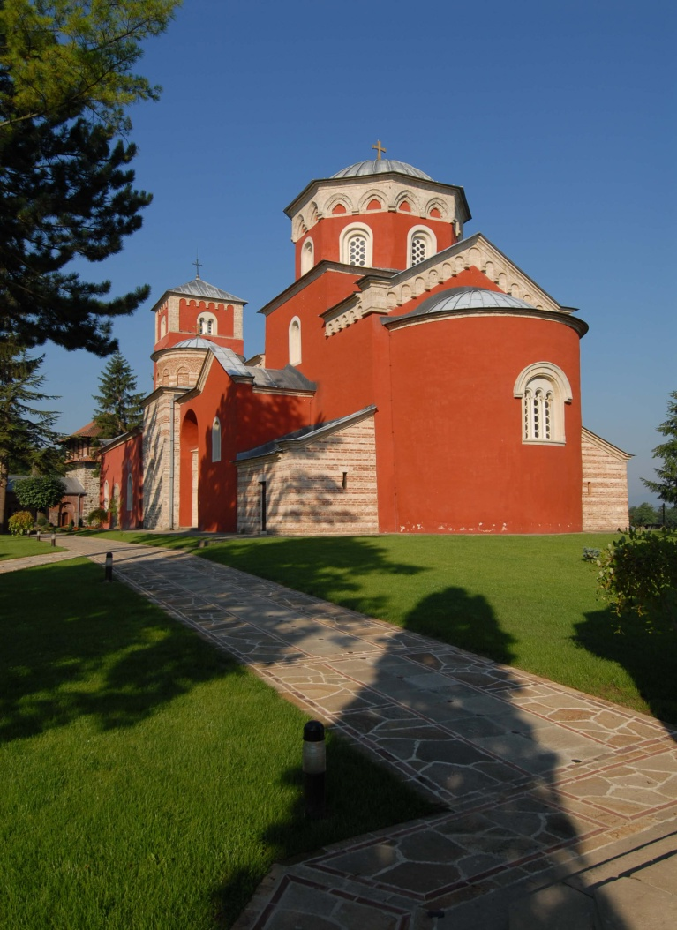
Манастир Жича – сједиште архиепископије
Манастир Жича, задужбина Стефана Немањића, на основу Стефанове и Савине повеље постаје сједиште Српске архиепископије.
На сабору у Жичи Сава је од својих ученика изабрао најбоље и поставио их за епископе.
Свети Сава крунише Стефана
Архиепископ Сава крунисао је Стефана Немањића за краља по православном обреду на Спасовдан 1220. године.
Од тада се Стефан потписује као „првовјенчани краљ“.
Свети Сава се упокојио 1236. године у Трнову (Бугарска), а наслиједио га је архиепископ Св. Арсеније Сремац.

Slide 7
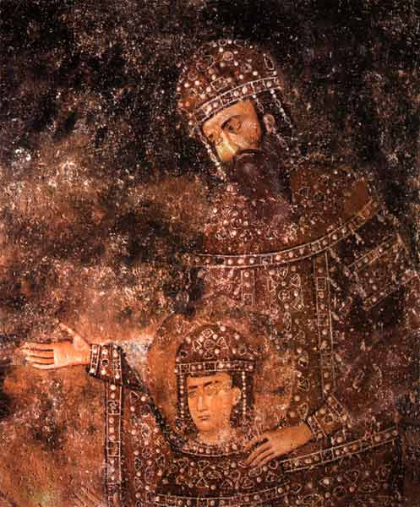
Краљ Урош I (1243-1276) - Син краља Стефана Првовјенчаног и Ане Дандоло. - Био je ожењен Јеленом Анжујском. - Урош се замонашио 1277. године и добио монашко име Симон. - Мошти Светог Симона почивају у његовој задужбини, у манастиру Сопоћани.

Slide 8
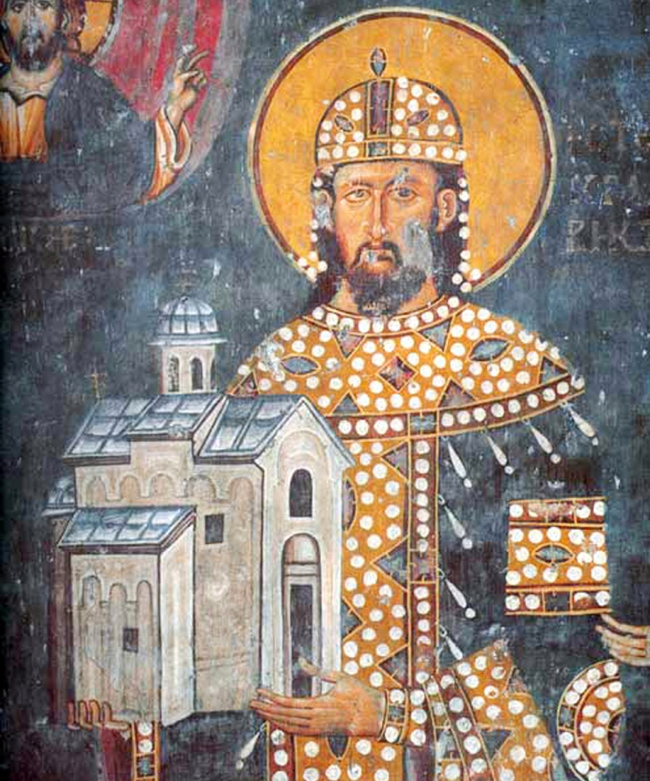
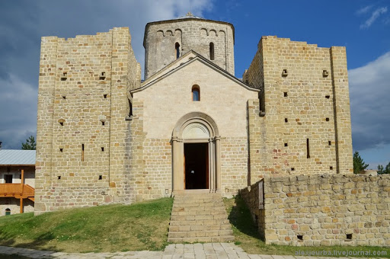
Краљ Драгутин (1276-1282) - Заједно са својом мајком Јеленом и братом Милутином владао је Србијом. -1282. године власт је препустио млађем брату Милутину. - Пред крај живота замонашио се добивши име Теоктист. - Дио његових моштију пренесен је из манастира Дечани у Ђурђеве Ступове, гдје се и данас налазе.

Slide 9
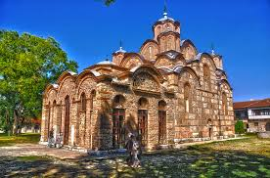
Краљ Милутин ( 1282-1231) - Краљ Стефан Урош II Милутин био је један од најмоћнијих српских владара. - Подигао је више задужбине него сви остали Немањићи заједно. - Најважније задужбине краља Милутина су: нови саборни храм манастира Хиландара, црква Богородица Љевишка у Призрену, Грачаница на Косову, манастир Светих арханђела у Јерусалиму итд. - 1321. године краљ Милутин се упокојио и сахрањен је у манастиру Бањска на Косову. - 1460 године његове свете мошти пренесене су у Софију (Бугарска), у цркву Свете Недјеље, гдје и данас почивају.

Slide 10
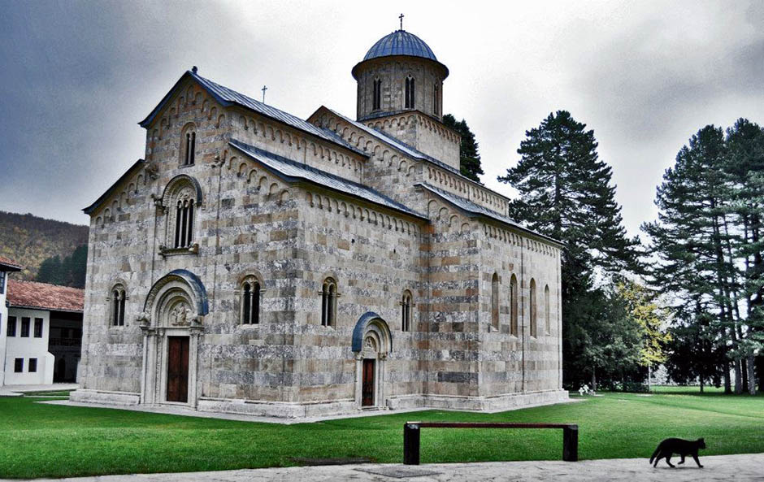
Краљ Стефан Дечански ( 1321-1331) - Био је син краља Милутина, а отац цара Душана. - Његова најпознатија задужбина је манастир Високи Дечани.

Slide 11
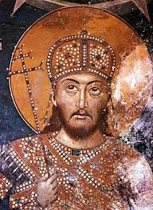
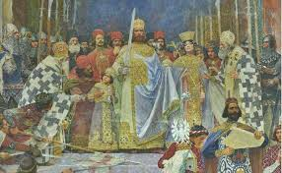
Душан Силни (краљ 1331 – 1346; цар 1346 -1355)
Стефан Урош IV Душан Немањић, познатији као Душан Силни био је српски краљ од 1331. до 1346. године и први српски цар од 1346. до 1355. год.

Slide 12
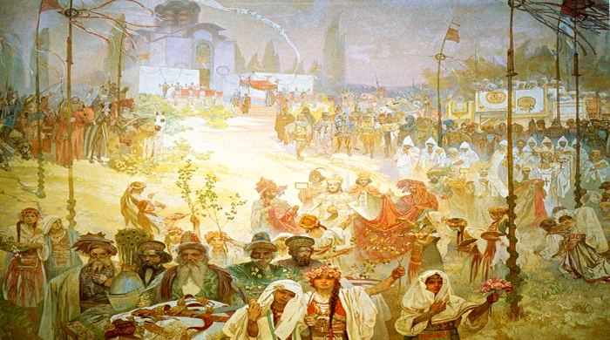
ЦАР ДУШАН
ЦРКВА = ПАТРИЈАРШИЈА
ДУШАН = ЦАР
Након освајања дијела византијске територије, Душан је Српску архиепископију уздигао на степен Патријаршије, па су га, први српски Патријарх Јоаникије и
бугарски Патријарх Симеон, крунисали за цара Срба и Грка, на Васкрс 16. априла 1346. године, у Скопљу, главном граду Душанове државе.
Његова жена Јелена, поријеклом бугарска принцеза, била је тада крунисана царском круном, а њихов деветогодишњи син Урош крунисан је краљевском круном.

Slide 13
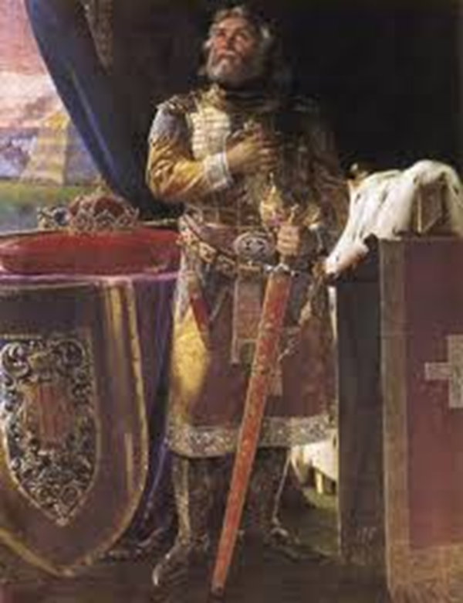
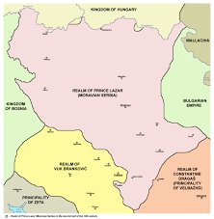
КНЕЗ ЛАЗАР ХРЕБЕЉАНОВИЋ
Он је владао областима: Поморавља, Браничева и Мачве, све до Саве и Дунава.
Трудио се да створи јак породични савез окупивши око себе зетове: Вука Бранковића, Ђурђа II Страцимировића - Балшића и бугарског цара Јована Шишмана. У неколико наврата Турци су нападали Србију у XIV вијеку, али су Срби успијевали да се одбране, а понекад и да нанесу знатне губитке турској војсци.

Slide 14
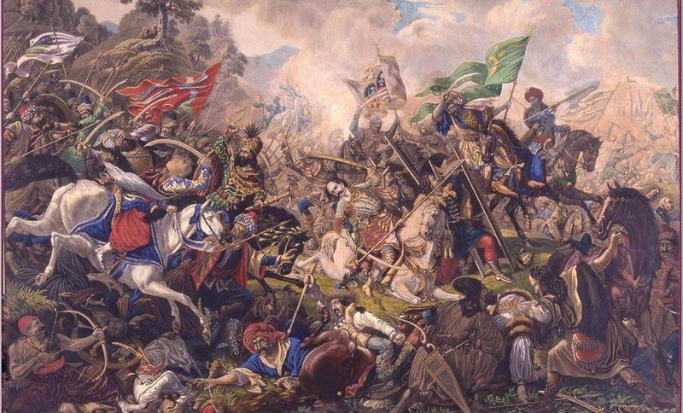
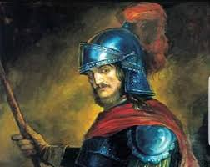
Косовска битка
Чувена Косовска битка вођена је на Косову пољу, између Приштине и ријеке Лаба, на Видовдан 28. јуна 1389. године.
Милош Обилић је смртно ранио султана Мурата. Битка се одвијала веома повољно за Србе, али је Турака било много и Муратов син, напада са одморном војском.

Slide 15
МАНАСТИР РАВАНИЦА
Мошти Светог кнеза Лазара данас се налазе у његовој задужбини, у манастиру Раваници.

Slide 16
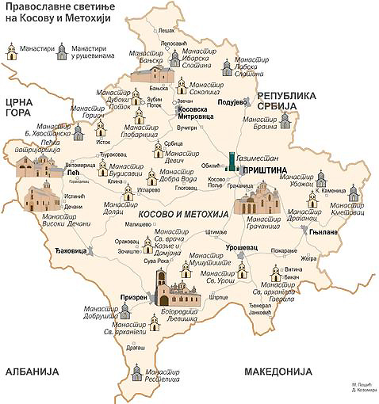
Косовско опредјељење
Косово и Метохија средиште нашег народног и црквеног живота.
На Косову и Метохији налази се око 1300 цркава и манастира.

